Slide 1
Работа со слоями. Прозрачность слоя.

Slide 2
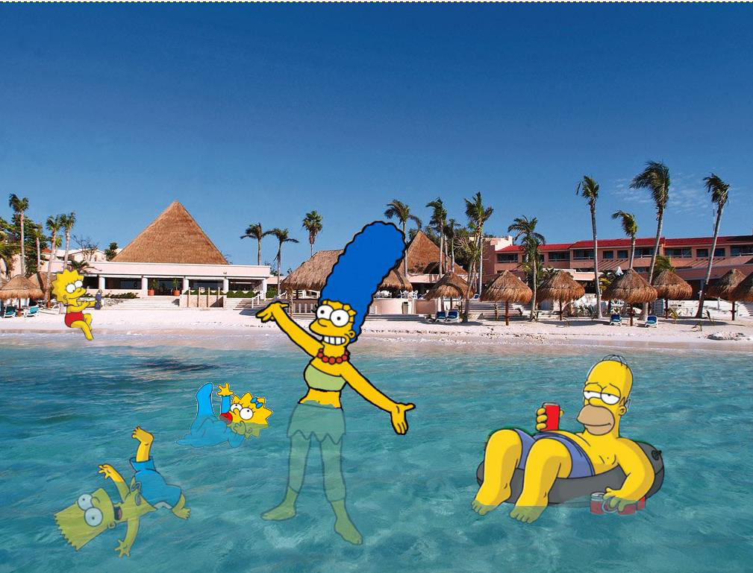
Результат:

Slide 3
Критерий оценивания:
На оценку «3» - Два персонажа в воде (Гомер и Мардж)
На оценку «4» - Три персонажа в воде (+ Барт)
На оценку «5» - Все персонажи на картинке.

